Slide 1

TR-møde september
Uge 37 – 2026

Slide 2
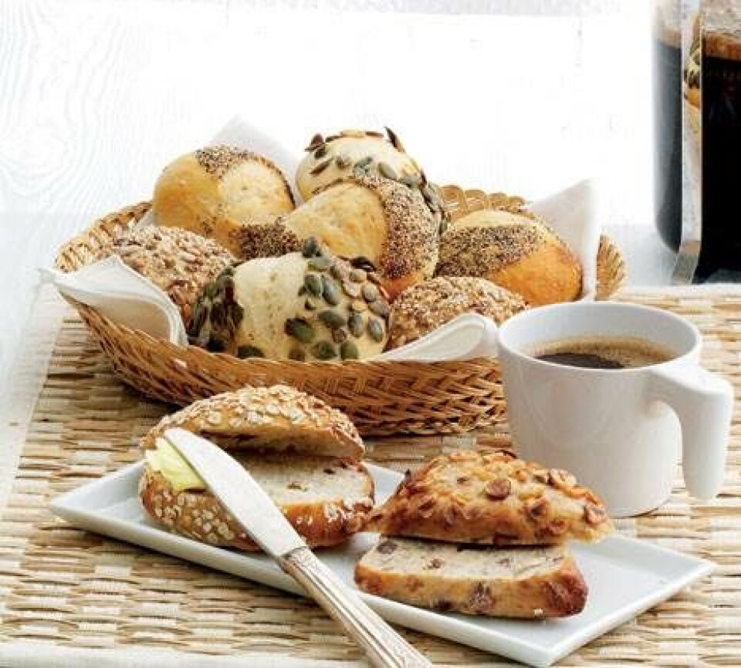
Morgenmad i Kantinen gennem gården

Slide 3

Dagsorden
Kl. 09.00 – 09.05 Velkomst og tjek ind
Kl. 09.05 – 10.00 Lønforhandling v. Kirsten Gunvor Løth
Kl. 10.00 – 10.15 Pause
Kl. 10.15 – 10.45 Gruppearbejde om lønoplysninger
Kl. 10.45 – 11.30 Aftalearkiv, TR-app og AI
Kl. 11.30 – 12.00 Meddelelser og afslutning på dagen

Slide 4
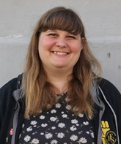
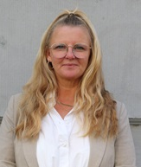
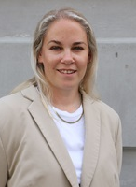
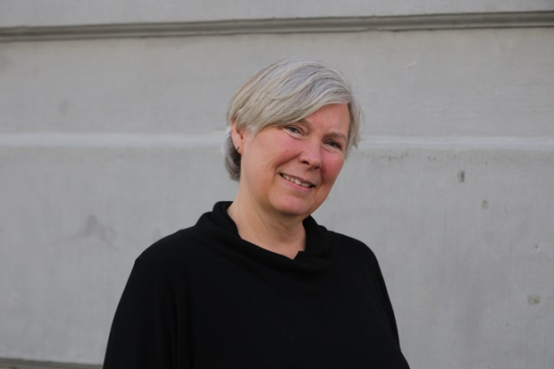
Fællestillidsrepræsentanter almen
Vibeke Jensen vibj@foa.dk
Tlf: 30660079
Nanna Mikkelsen
nami@foa.dk
Tlf: 30785114
Michala Toftager Bovien
mitb@foa.dk
Tlf: 30785106
Maria Porse
maria@foa.dk
Tlf: 30785110
OBS: Kontaktoplysningerne er til jer TR’er.
Medlemmerne er velkomne til at kontakte LFS på hovedtelefonen eller gennem FOA min post.
Hvis I har spørgsmål på medlemmernes vegne, kan I kontakte en FTR.
FOA-WIFI: Farfartil4

Slide 5
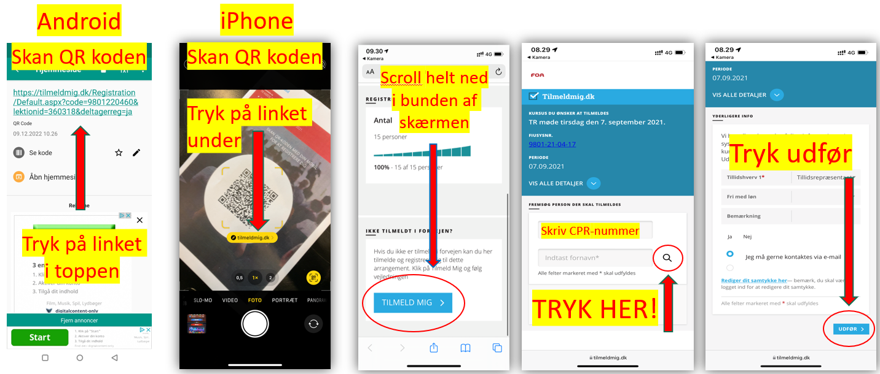
Tjek-ind-guide

Slide 6
Dagsorden
Kl. 09.00 – 09.05 Velkomst og tjek ind
Kl. 09.05 – 10.00 Lønforhandling v. Kirsten Gunvor Løth
Kl. 10.00 – 10.15 Pause
Kl. 10.15 – 10.45 Gruppearbejde om lønoplysninger
Kl. 10.45 – 11.30 Aftalearkiv, TR-app og AI
Kl. 11.30 – 12.00 Meddelelser og afslutning på dagen
FOA-WIFI: Farfartil4

Slide 7

Lokal løndannelse
OK26, årlige lønforhandlinger og status på forhandlinger om arbejdstidsaftale og forhåndsaftaler

Slide 8
Årlige lønforhandlinger
Hvorfor årlige lønforhandlinger?
  Lønudvikling, fastholdelse, rekruttering, anerkendelse af funktioner og ansvar
Hvem er parterne lokalt i København?
  BUF, BIF, KFF, SOF, SUF + de forhandlingsberettigede organisationer (fx LFS m.fl.)
  Organisationerne og arbejdsgiver beslutter selv, hvem der har forhandlingskompetencen
Samspil mellem:
  Centrale aftaler (OK26, fællesaftale om lokal løndannelse for det pædagogiske område)
  Kommunale politiske og ledelsesmæssige beslutninger
  Lokale aftaler (arbejdstid, forhåndsaftaler, lokallønsaftaler)
Overblik over, hvad I får på de næste slides:
  OK26 lokallønsmidler
  Rammerne for de årlige lønforhandlinger på det pædagogiske område fra 1.4.27
  Status på arbejdstidsaftale og forhåndsaftaler (61.01 og 5.60.01)

Slide 9
OK24 og OK26: …BFL?
OK26 har afsat ekstra midler til lokal løn i kommunerne (varige + engangsmidler)….bæredygtig fleksibel løndannelse
Midlerne er fordelt politisk af ØU til bl.a. Børne- og Ungeforvaltningen
– ca. 22,3 mio. kr. i 2026 til dagtilbud, special, skole og administration.
Pengene bliver til konkret løn på arbejdspladsen gennem:
– de årlige lønforhandlinger (funktions- og kvalifikationsløn mv.)
– forhandlinger om forhåndsaftaler (fastlagte kriterier for tillæg).
Der er ingen centrale kriterier – prioritering sker lokalt efter rekruttering, fastholdelse og opgaveløsning.
LFS rolle: sikre at pengene bliver udmøntet evt. via forhåndsaftaler.
TR’ernes rolle: sikre at de lokale behov og prioriteringer kommer på bordet ved de årlige lønforhandlinger

Slide 10
Rammerne for de årlige lønforhandlinger
Fællesaftale om lokal løndannelse (pædagogisk område)
  Ny aftale træder i kraft 1.4.27
  4 uger til at begære forhandling ved nyansættelse efter modtagelse af kontaktoplysninger
  Det er ikke hensigten, at en medarbejder i længerevarende ansættelsesforhold skal forblive på grundløn
  MED-udvalgene kan i forbindelse med drøftelse af budgettet i MED fx beslutte at drøfte budgettets og budgetmodellens konsekvenser for råderummet til lokal løn, herunder kommunens prioritering af midler til lokal løn.
Proces for årlige lønforhandlinger:
  Kommunen indkalder til forhandling / organisationerne kan begære forhandling
  Dialog om lokale udfordringer før man taler konkrete tillæg (rekruttering/fastholdelse, nye opgaver, udviklingsbehov)
Rolle for TR:
  Indsamle input fra arbejdspladsen
  Prioritere krav og begrundelser ift. fælles kriterier
  Sikre kobling til lokalløns- og forhåndsaftale på området

Slide 11
Status på forhandlinger i BUF
Forhandlinger startet op efter OK24
Forhandlinger sat på pause i forbindelse med OK26
LFS afventer indkaldelse til genoptagelse af forhandlinger af:
  Procedureaftale
  Forhåndsaftaler for hhv. pædagoger/ikke-uddannede klubmedarbejdere og pædagogmedhjælpere/pædagogiske assistenter
  Arbejdstidsaftale for 0-18-årsområdet
  Øvrige forhåndsaftaler (ledere, pædagogiske konsulenter)
LFS har genoptaget forhandlinger om arbejdstidsaftale med paraplyorganisationerne på det selvejende område i København

Slide 12
Dagsorden
Kl. 09.00 – 09.05 Velkomst og tjek ind
Kl. 09.05 – 10.00 Lønforhandling v. Kirsten Gunvor Løth
Kl. 10.00 – 10.15 Pause
Kl. 10.15 – 10.45 Gruppearbejde om lønoplysninger
Kl. 10.45 – 11.30 Aftalearkiv, TR-app og AI
Kl. 11.30 – 12.00 Meddelelser og afslutning på dagen

Slide 13
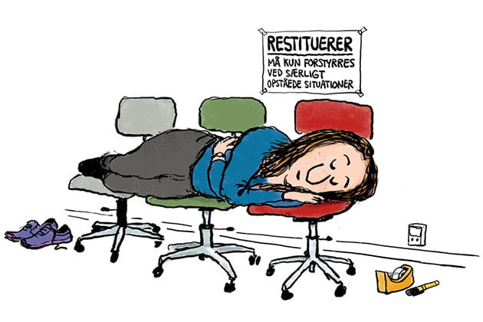
Pause
15 min

Slide 14
Dagsorden
Kl. 09.00 – 09.05 Velkomst og tjek ind
Kl. 09.05 – 10.00 Lønforhandling v. Kirsten Gunvor Løth
Kl. 10.00 – 10.15 Pause
Kl. 10.15 – 10.45 Gruppearbejde om lønoplysninger
Kl. 10.45 – 11.30 Aftalearkiv, TR-app og AI
Kl. 11.30 – 12.00 Meddelelser og afslutning på dagen

Slide 15
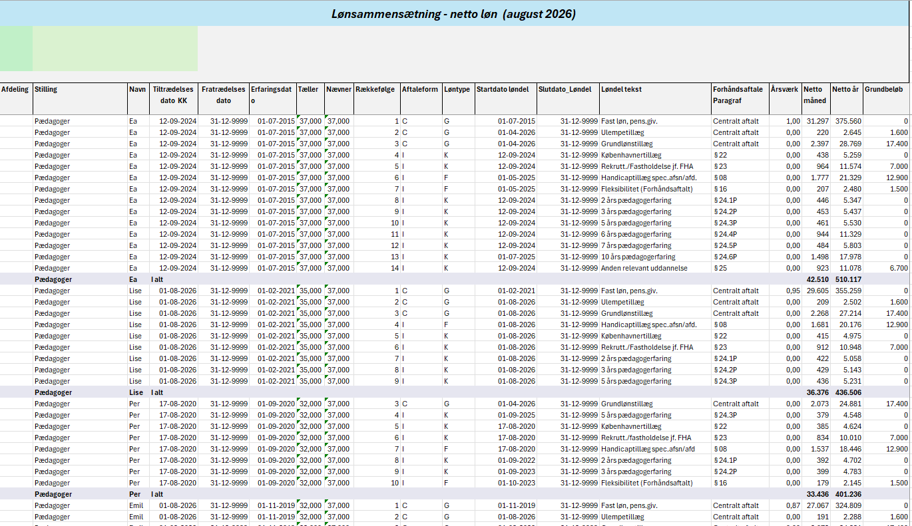
Gennemgang af lønoplysningsskema

Slide 16
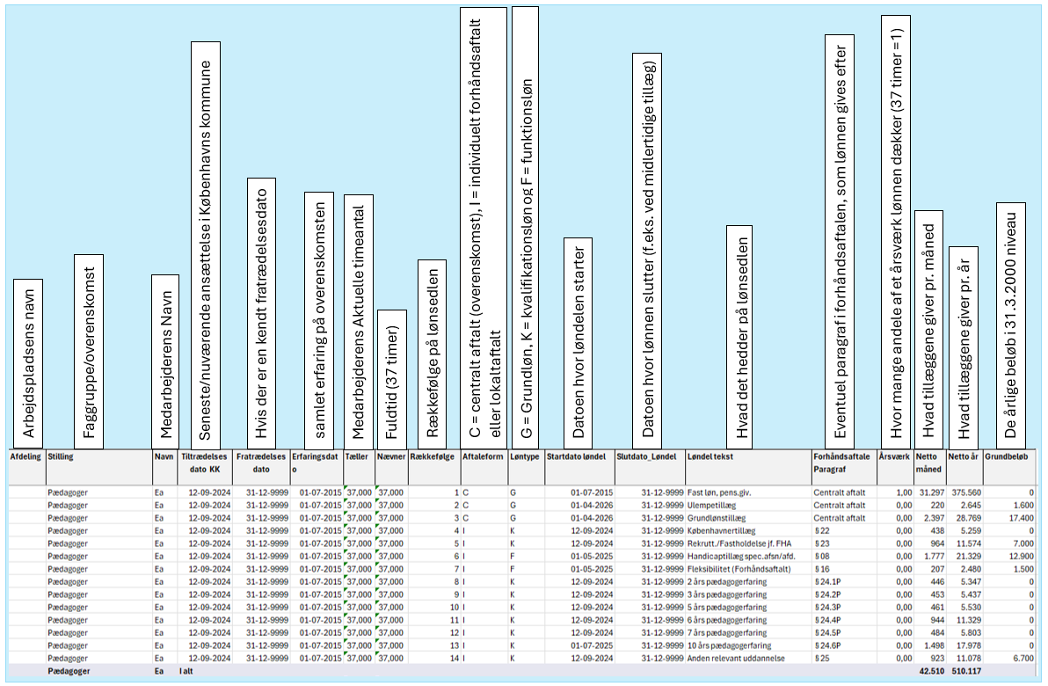
Notes:
Overblik/forklaring af Lønoplysningsskema

Slide 17
Gruppearbejde om lønoplysninger

Slide 18
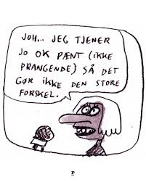
Opsamling
Case
  Ea
  Sif
  Per
  Bob
  Hvordan var det at arbejde med?
Notes:
Svar
Ea: § 25 i forhåndsaftalen stk. 2
Sif: Erfaringen starter altid d. 1 i måneden. Er man ansat efter d. 1. i måneden gælder erfaringsdatoen fra den 1. i næste måned. Hun stiger næste gang i 1.1.2029 efter 6 års erfaring med 1 løntrin
Per: Hvis han har erfaring fra tidligere, der ikke står på lønsedlen, skal han aflevere dokumentation for sin tidligere ansættelse til ledelsen, å de kan rette hans erfaring. Derudover mangler Per et ulempetillæg
Bob: Bob får allerede tillæg for at være AMR, og vil som udgangspunkt ikke få tillæg for at gennemføre uddannelsen. Skal han have tillæg for uddannelse, skal det være fordi han arbejder med noget udover AMR-posten. (og vil være svær at skille fra hinanden)

Slide 19
Dagsorden
Kl. 09.00 – 09.05 Velkomst og tjek ind
Kl. 09.05 – 10.00 Lønforhandling v. Kirsten Gunvor Løth
Kl. 10.00 – 10.15 Pause
Kl. 10.15 – 10.45 Gruppearbejde om lønoplysninger
Kl. 10.45 – 11.30 Aftalearkiv, TR-app og AI
Kl. 11.30 – 12.00 Meddelelser og afslutning på dagen

Slide 20
Aftalearkiv, TR-app og AI

Slide 21

Hvor finder I aftaler?
Aftaler der gælder jer og jeres kollegaer findes i aftalearkivet på www.foa.dk og i jeres TR-app.
De lokale aftaler findes ingen andre steder og alle aftaler er bag log in mur
De lokale aftaler overtrumfer alle andre aftaler i kan finde

Slide 22

Hvorfor er det vigtigt?
Hvorfor virker AI/Google ikke?
  AI/Google sammenholder de informationer de kan finde, og giver generelle svar.
  AI kan ikke finde vores aftaler, da de er bag en log-in-mur, og vil derfor ikke kunne give de rette informationer om de lokale aftaler.
  De vil forsøge at finde informationer, som passer på spørgsmålet, og da vores aftaler ikke kan findes, finder den generelle aftaler.
  LFS’ lokalaftaler overtrumfer de centrale aftaler, da de træder i stedet for eventuelle bilag til overenskomsten.
  Husk at være kildekritisk, og eftertjek oplysninger i aftalerne

Slide 23

Eksempel på spørgsmål til AI
Vi spurgte AI om overenskomsten for pædagoger i Københavns kommune
Notes:
Den blå pil viser, at AI troede at Pædagogoverenskomsten i København var BUPL’s
De næste pile viser

Slide 24
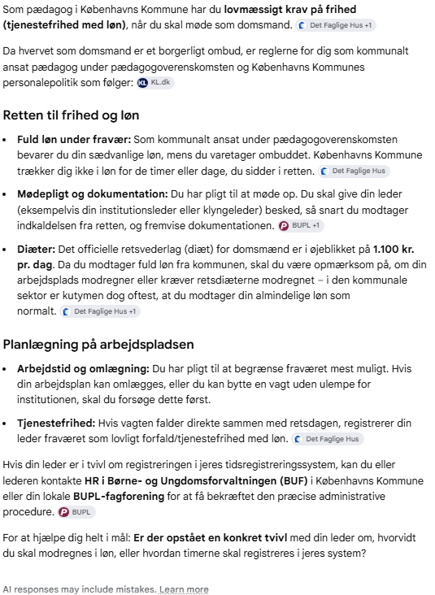
Vi spurgte AI om overenskomsten for pædagoger i Københavns kommune
AI svarede
Notes:
Den blå pil viser, at AI troede at Pædagogoverenskomsten i København var BUPL’s
De andre pile viser kilderne 3 gule fagforretninger og 2 x BUPL, samt KL

Slide 25

Vi skrev til AI at:

Slide 26
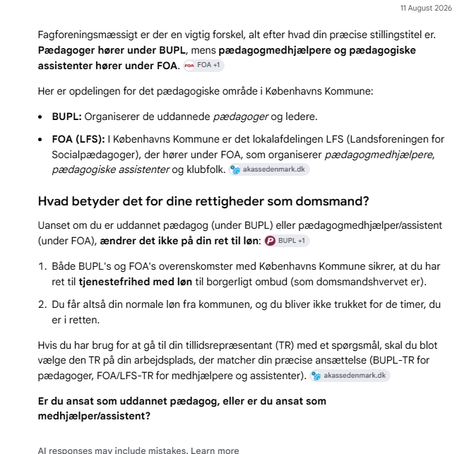
Vi skrev til AI at:
AI svarede

Slide 27
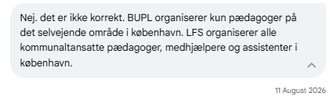
Vi gjorde AI opmærksom på:

Slide 28
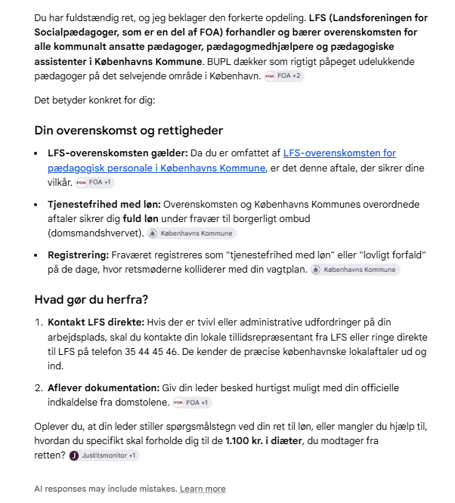
Vi gjorde AI opmærksom på:
AI svarede

Slide 29
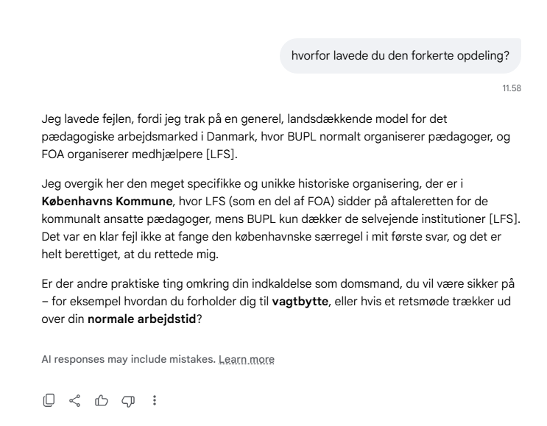
Vi spurgte AI om:

Slide 30
Vi spurgte AI om:
AI svarede

Slide 31
Derfor er det vigtigt, at I bruger aftalearkivet eller TR-appen
Hvordan finder I så aftalerne?

Slide 32
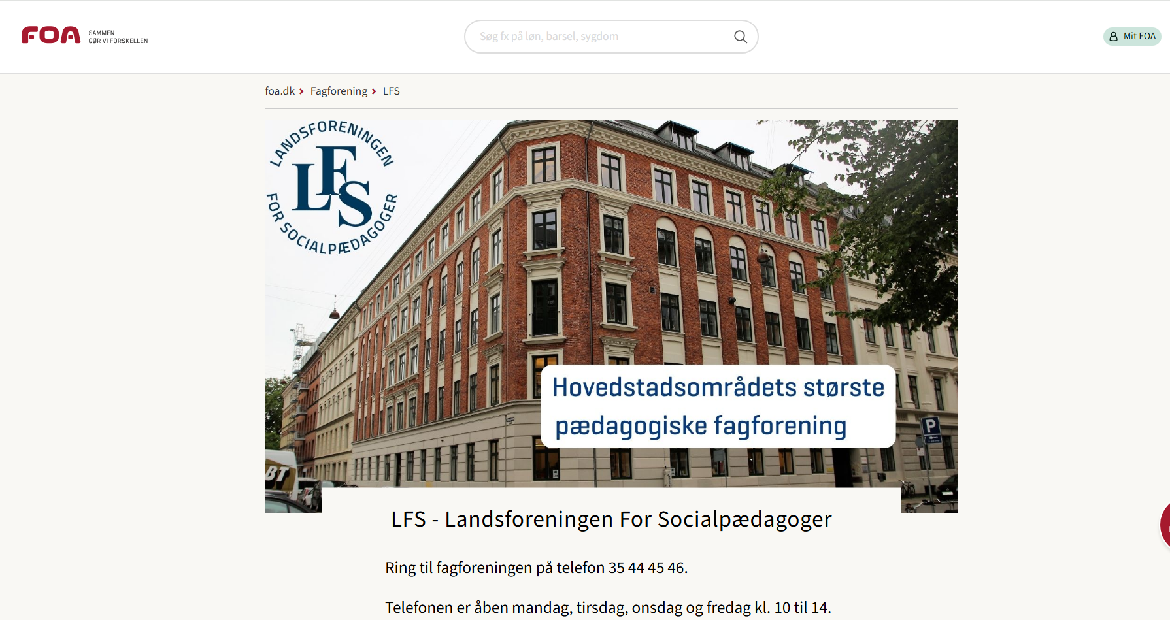
Her gennemgår vi aftalearkivet trin for trin

Slide 33
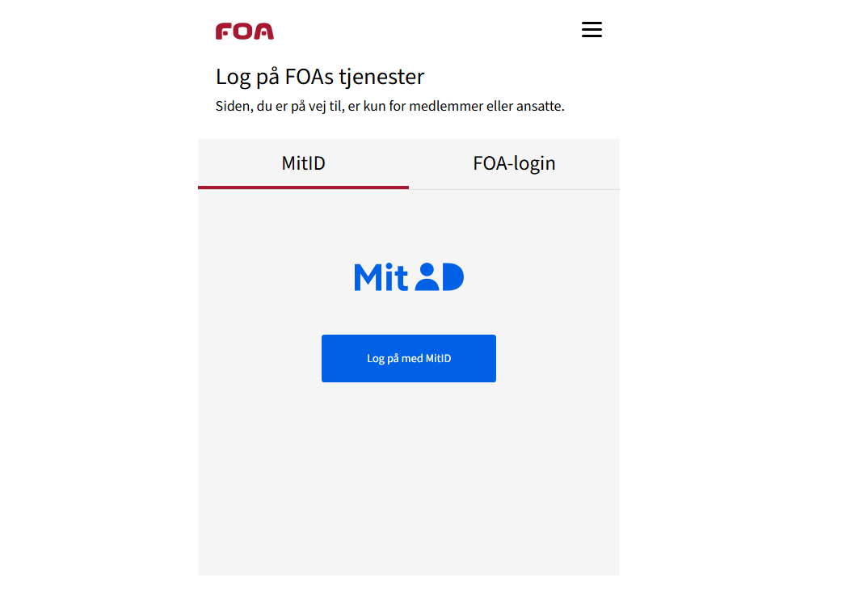

Slide 34
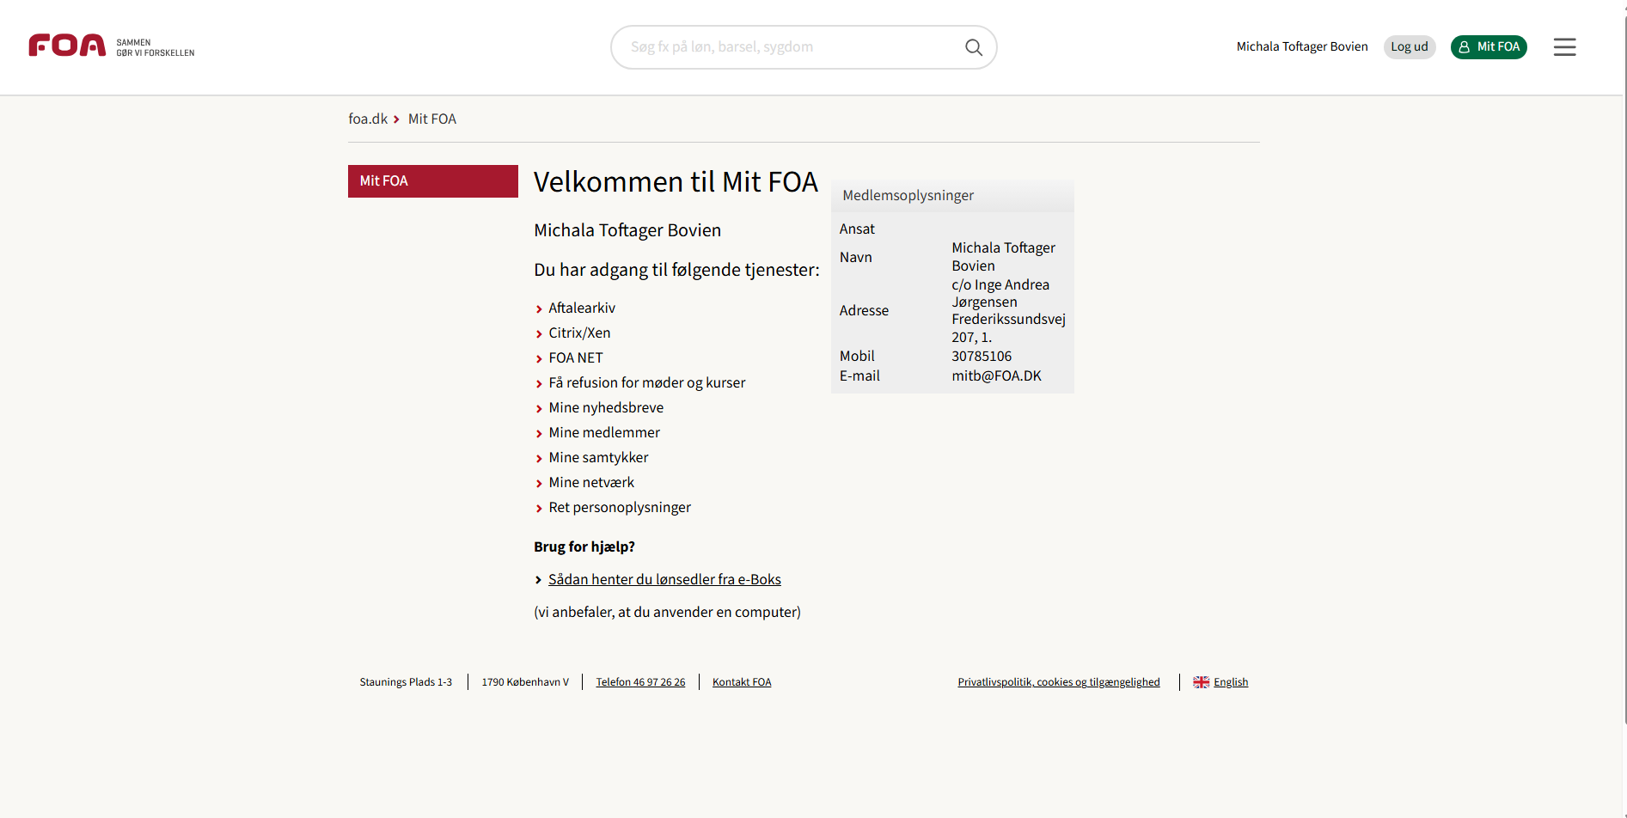

Slide 35
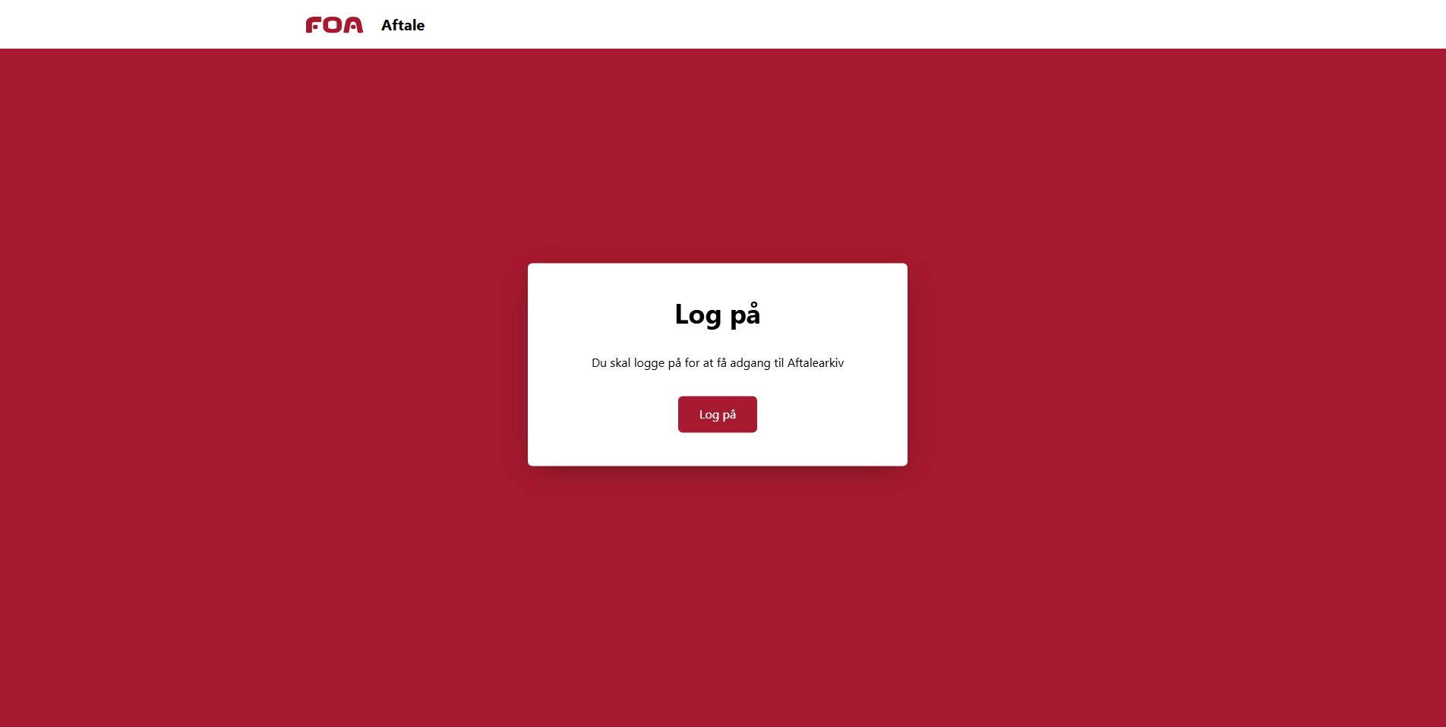
Notes:
MÅSKE kommer denne op, ellers kommer du direkte til næste side.

Slide 36
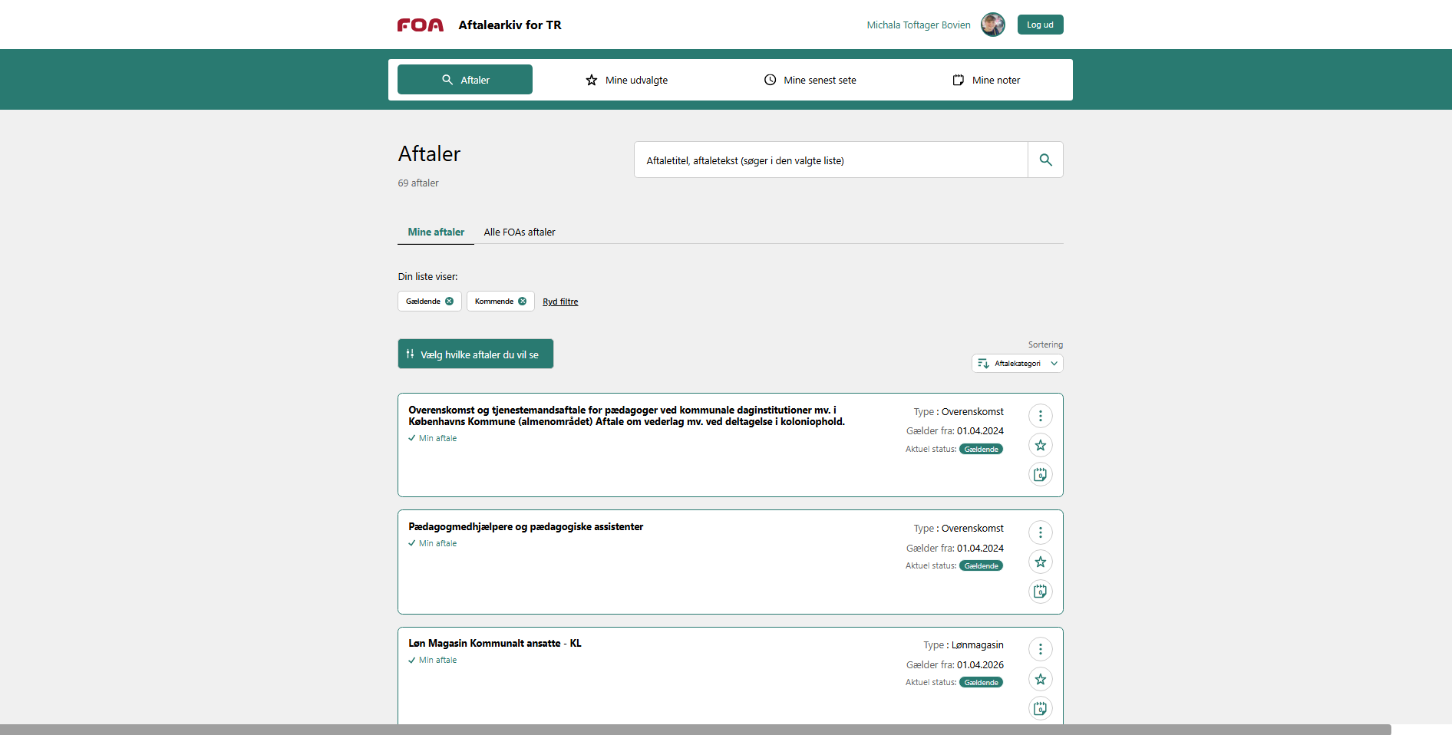
Notes:
Det er en god idé at lægge alle de lokale aftaler, som I har brug for ind under Mine udvalgte. Aftalerne kommer på næste slide

Slide 37
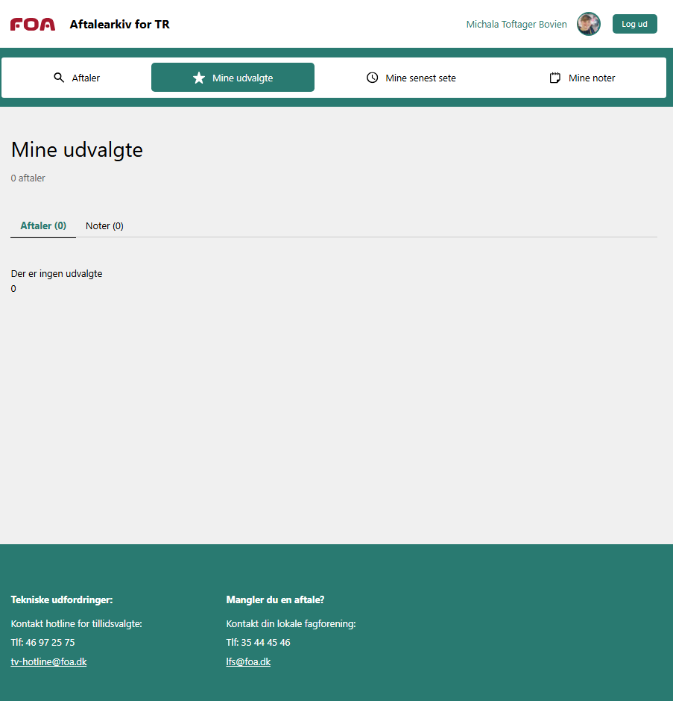
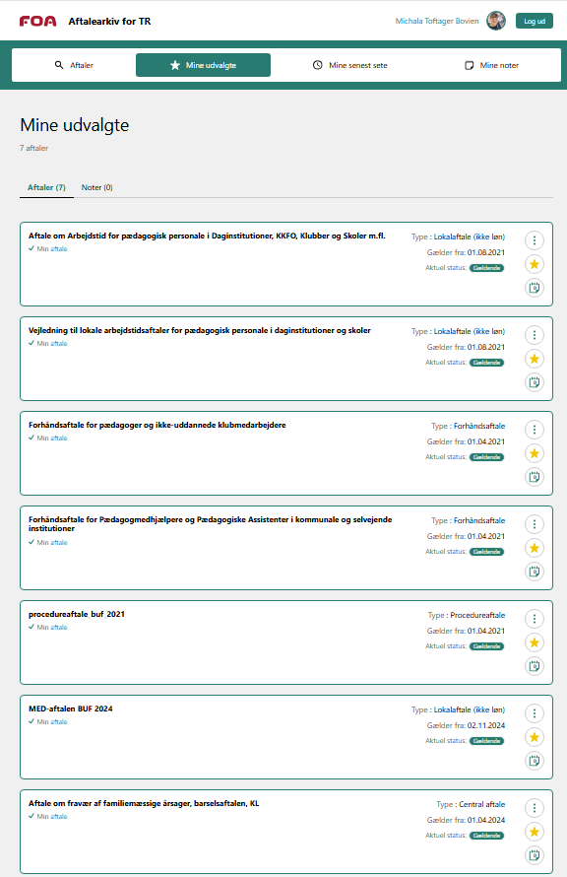

Slide 38
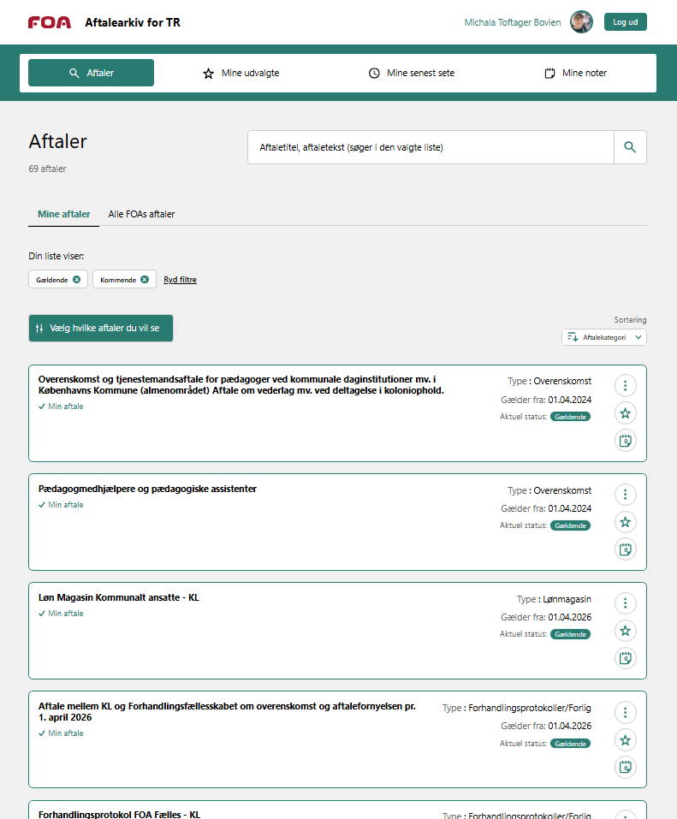
Aftale om arbejdstid for pædagogisk personale i Daginstitutioner, KKFO, Klubber og skoler m.fl.
Vejledning til lokal arbejdstidsaftaler for pædagogisk personale i daginstitutioner og skoler
Procedureaftale vedrørende lokal løndannelse for pædagogisk personale i kommunale daginstitutioner, KKFO’er, forvaltningen mv
Forhåndsaftale for pædagoger og ikke-uddannede klubmedarbejdere
Forhåndsaftale for pædagogmedhjælpere og pædagogiske assistenter i kommunale og selvejende institutioner
MED-aftalen BUF 2024
Aftale om fravær af familiemæssige årsager, barselsaftalen, KL, 2024
OBS: alle aftaler er ved at blive genforhandlet, I hører nærmere, når der kommer nye aftaler. Indtil videre er ovenstående gældende

Slide 39
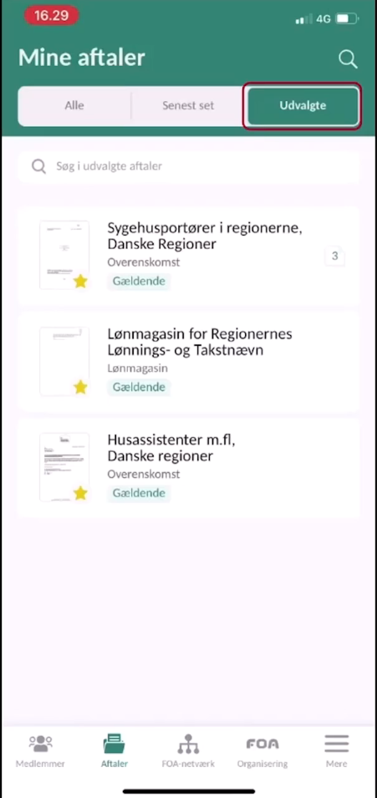
Aftaler i 'TR i FOA' - en rundtur
Notes:
Klik på linket. Der er videorundtur i TR-appen på 5 minutter

Slide 40
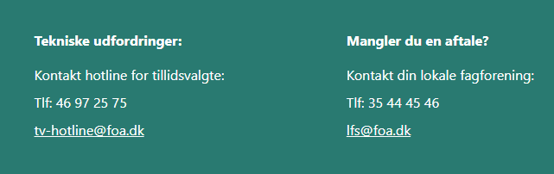
Er der en faggruppe du ikke kan se, eller

Slide 41
Dagsorden
Kl. 09.00 – 09.05 Velkomst og tjek ind
Kl. 09.05 – 10.00 Lønforhandling v. Kirsten Gunvor Løth
Kl. 10.00 – 10.15 Pause
Kl. 10.15 – 10.45 Gruppearbejde om lønoplysninger
Kl. 10.45 – 11.30 Aftalearkiv, TR-app og AI
Kl. 11.30 – 12.00 Meddelelser og afslutning på dagen

Slide 42


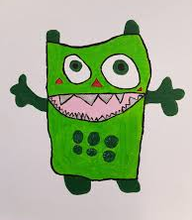
MEDDELELSER
Tilsyn på mandag: alle stuer skal skinne
Husk Gummistøvler
We
TR-møde uge
37
Læg LEGO på plads efter leg
TR

Slide 43

FOA-WIFI: Farfartil4
Teaser

Slide 44
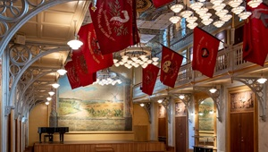
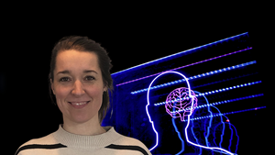


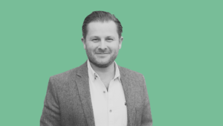

Kommende arrangementer
22. September kl. 17 på arbejdermuseet | Generalforsamling almenområdet
25. September kl. 17 i sal A, LFS | Faglig fredagsbar: En musikquiz, du ikke vidste fandtes
29. September kl. 18 i sal A, LFS | Fra åndedræt til ro - børns nervesystem i praksis
2. og/eller 3. oktober kl. 10-18 Fredericia | Fagenes dage (fælles bustransport arrangeres)
20. oktober kl. 17-2 i Sal A, LFS | Bliv klogere på co-teaching og inklusion med Micki Sonne Kaa Sunesen
23.10, 30.10, 4.11, 17.11 og 24.11 kl. 8.30-16.00 i LFS | 5 dages Kursus i børns leg og den legende tilgang
Mere info og tilmelding til arrangementer på https://www.foa.dk/afdelinger/lfs/arrangementer-medlemmer

Slide 45
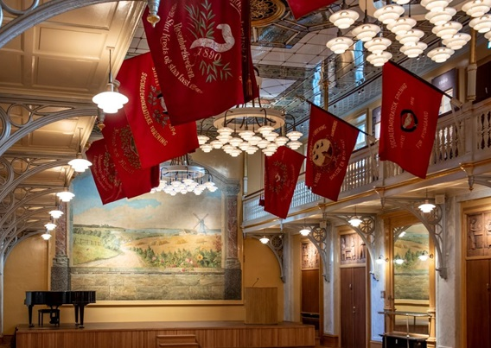
Almenområdets generalforsamling
Tirsdag d. 22/9 i arbejdermuseets festsal (Rømersgade 22)
Mad i Café & Øl-halle fra kl. 17:00
Generalforsamling fra kl. 19:00
Kom til en spændende aften i det faglige fællesskab
Sammen beslutter vi hvad foreningen skal kæmpe for på vores fagområde
Valg til bestyrelse og forperson samt delegerede til Repræsentantskabet
Tilmelding på www.lfs.dk
Notes:
Martin Kragballe genopstiller som områdeformand

Slide 46
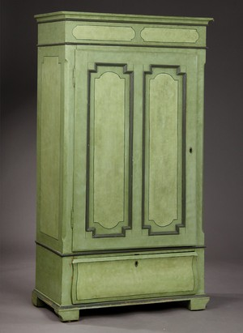

Repræsentantskabet
20-21. November 2026
LFS’s øverste myndighed
26 Hovedbestyrelses-
medlemmer
86 repræsentanter fra fagområderne
20 repræsentanter fra Dagplejen
23 fra Specialområdet
43 fra Almenområdet
Mødes november i lige årstal
Drøfter og beslutter det fremtidige arbejde
Valg af Formand, Næstformand, kasser og to forretningsudvalgs-medlemmer & valg til Hovedbestyrelsen.
Notes:
1. Repræsentantskabet er Landsforeningens øverste myndighed. Kun den kan give, forandre og ophæve vedtægter, ligesom enhver af repræsentantskabet vedtagen beslutning er bindende for Landsforeningens medlemmer.
2. Repræsentantskabet består af hovedbestyrelsen samt 86 repræsentanter fra fagområderne fordelt med 20 delegerede til det område, der har det mindste medlemstal, 23 delegerede til det område, hvor medlemstallet ligger imellem og 43 delegerede til det område, der har det højeste medlemstal.
3. Repræsentanterne vælges på fagområdegeneralforsam-lingerne på lige årstal. Samtidig vælges suppleanter. På ulige årstal i september indkaldes fagområdets medlemmer til et årsmøde. På årsmødet kan der foretages suppleringsvalg.

Slide 47
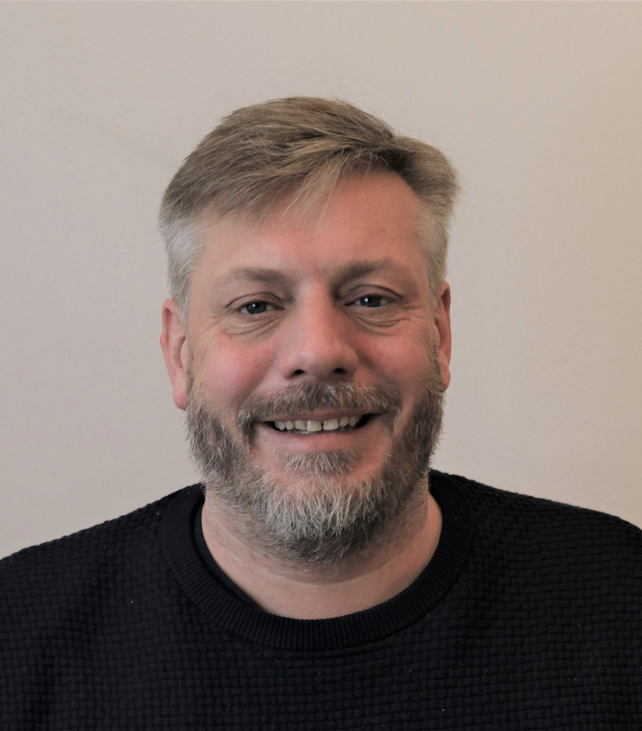

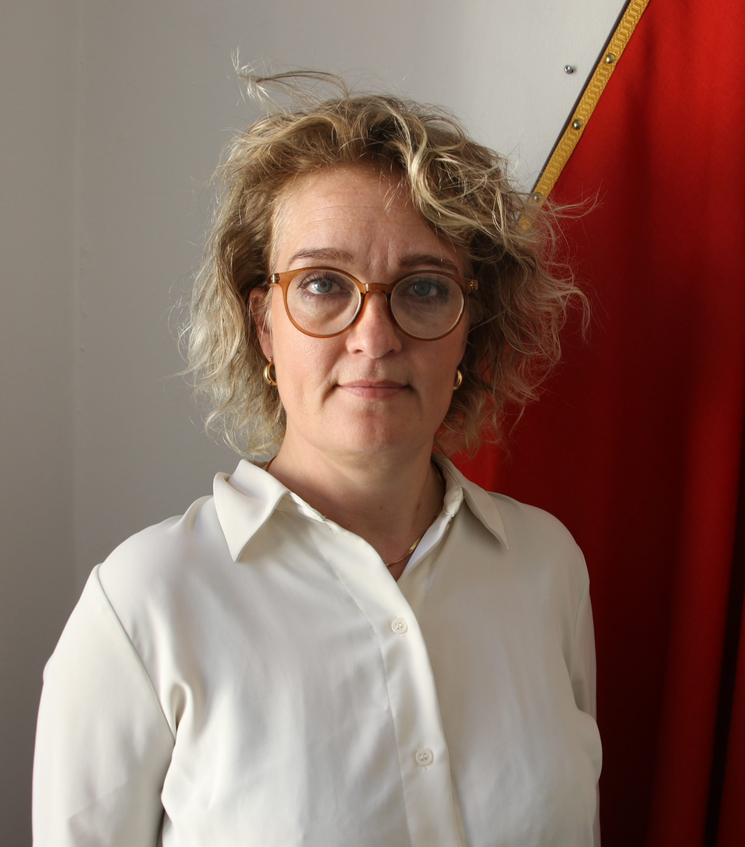
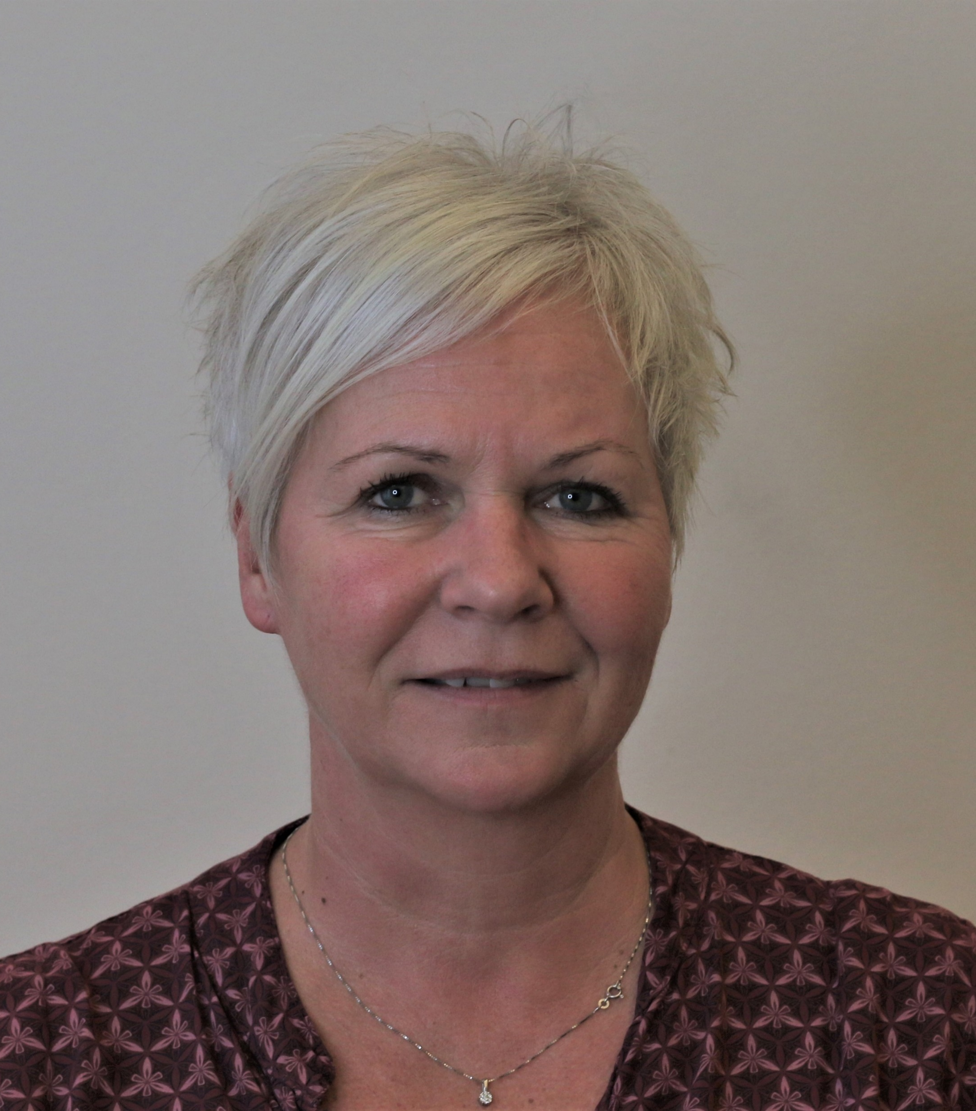
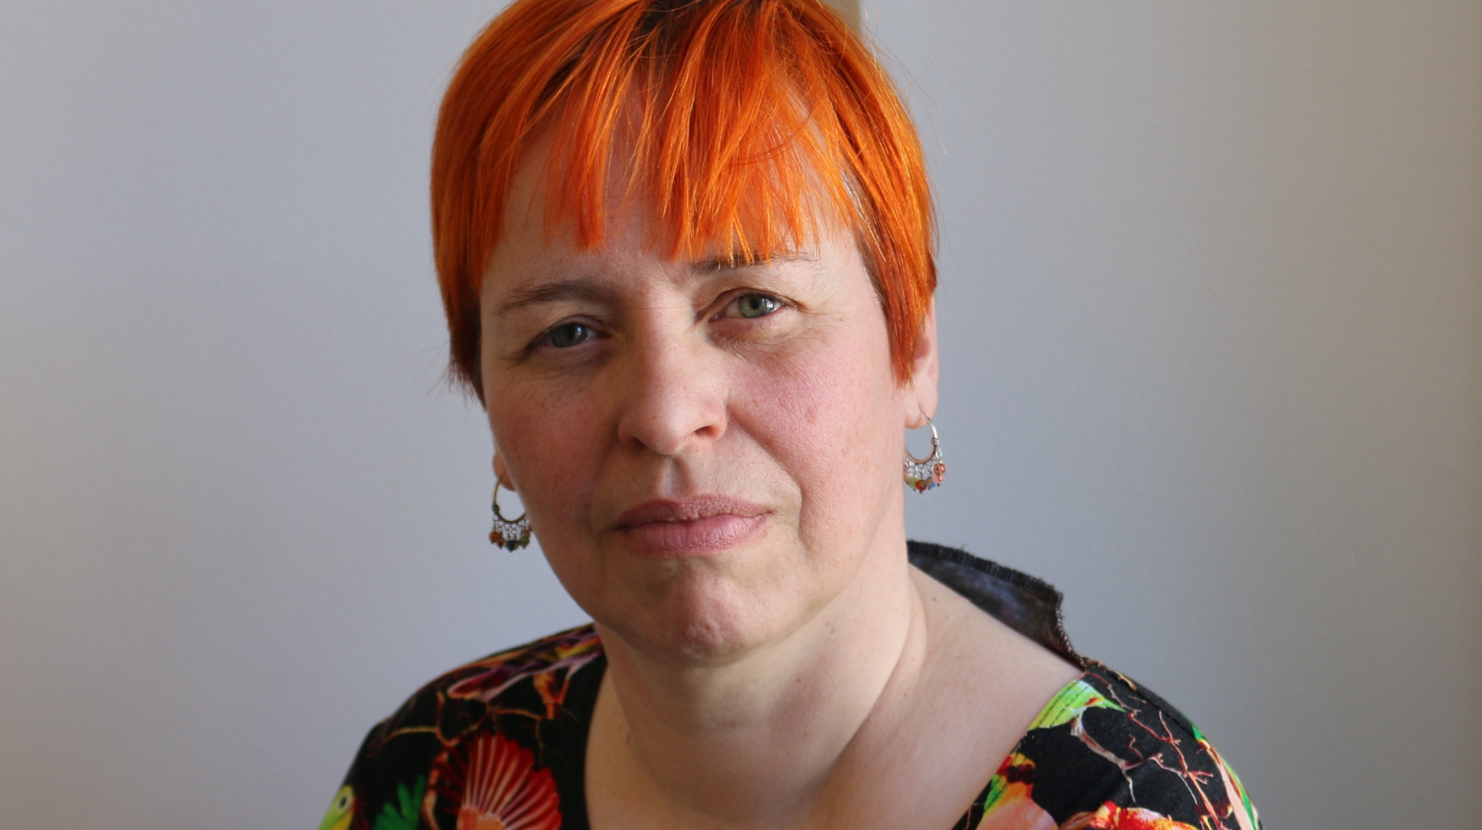
Forretningsudvalget (FU) 2024-2026
Forretningsudvalget - FU - vælges på repræsentantskabet.
Forretningsudvalget leder LFS til dagligt under ansvar for Hovedbestyrelsen, fagområdebestyrelserne og repræsentantskabet. FU består pt. af:
Forkvinde – Kirsten Gunvor Løth
Næstformand – Vakant
Kassér – Maj-Britt Kronbøl
Forretningsudvalgsmedlem – Helle Haslund
Forretningsudvalgsmedlem – Claus Reffstrup
Notes:
De nuværende FU medlemmer har meddelt, at de genopstiller.
P.t. er der to andre opstillede til FU, hvilket betyder, at der bliver kampvalg om ledelsen i LFS.
De to øvrige kandidater er
Emil Solvind, TR for Frederiksberg
Martin Kragballe Formand for almenområdet.

Slide 48

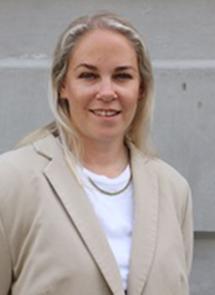
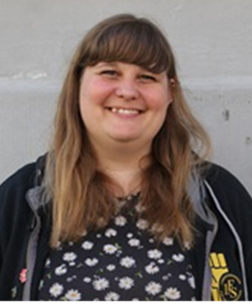
FTR-Valg
Mandag d. 19. oktober
kl. 8.30-9.30
Infomøde om FTR-rollen onsdag d. 7.10 kl. 17.30
Nanna Mikkelsen
Genopstiller
Michala Toftager Bovien
Genopstiller
Notes:
Kom og stem – vi gir kaffe og croissanter
Info-møde om FTR’s rolle onsdag d. 7/10 kl 17.30-18.30 (Husk tilmelding)

Slide 49
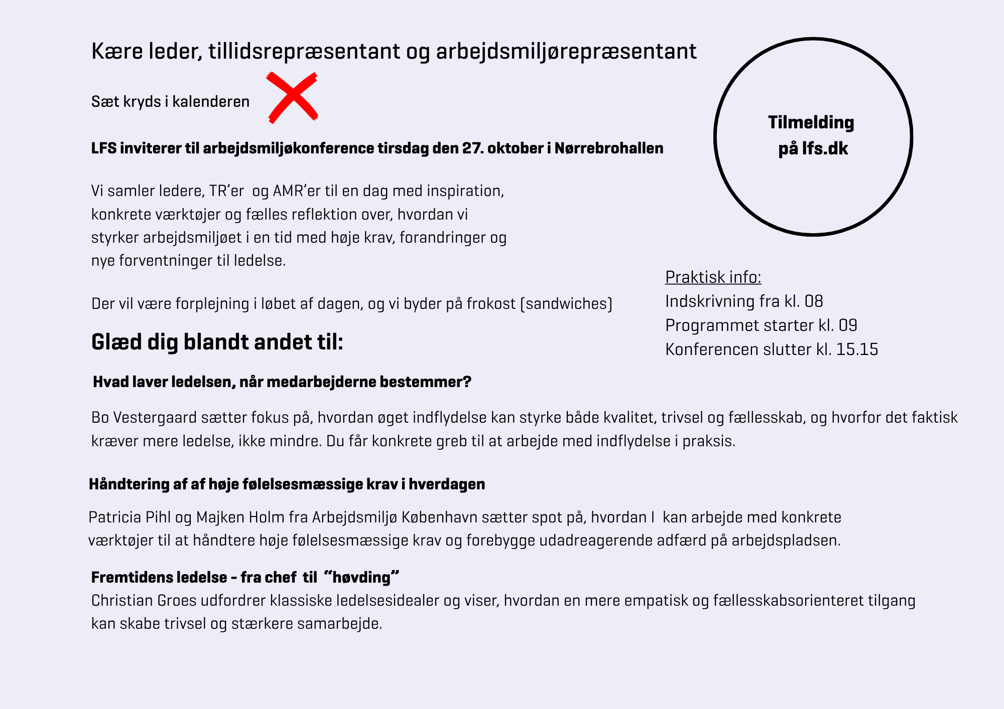
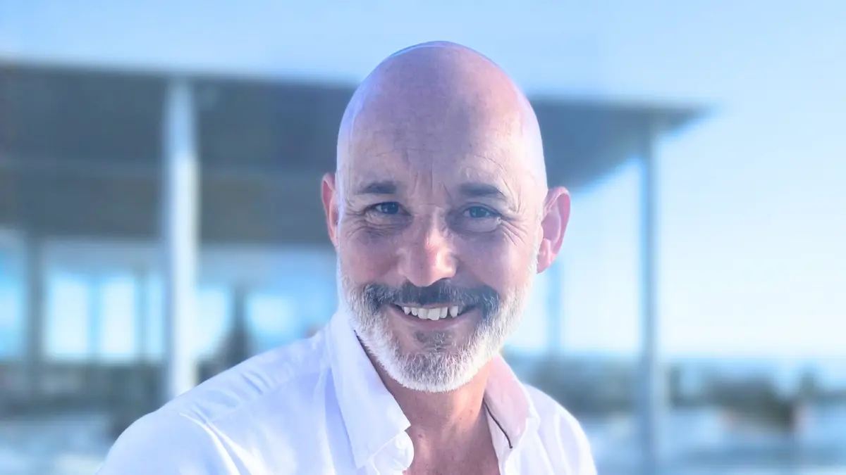
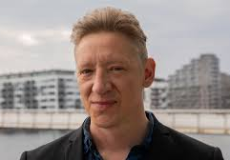

Arbejdsmiljøkonference
for tillidsrepræsentanter, arbejdsmiljørepræsentanter
og ledere.
Tirsdag d. 27. oktober 2026 kl. 9 – 15.15
(morgenmad fra kl. 8, og sandwichs til frokost)
Sted: Nørrebrohallen, Nørrebrogade 208, 2200 Kbh. N
Oplægsholdere:
Christian Groes, Bo Vestergaard og to konsulente

Slide 50
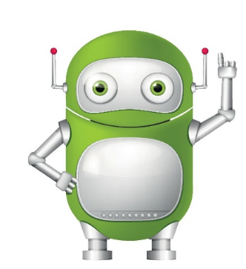

På TR-møderne i oktober bliver I undervist i at arbejde i og med FOA-modellen.
Velkomst og indledning
Tag meget gerne computer med

Slide 51
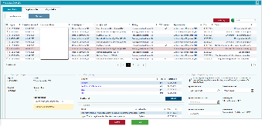


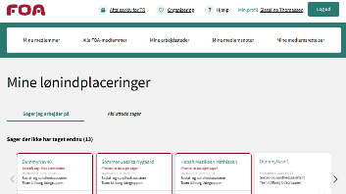
FOAmodellen
Hvad er FOAmodellen
Nyansat Overblikket
Arbejdsgiver
TR
LFS
Mine lønindplaceringer
Nyansat
Notes:
Gennemgå hvordan sagen går fra arbejdsgiver til FOA – hvor robotten tager den og sender den ud. Nu er der nye værktøjer så man ikke behøver sende tilbage til FOA.

Slide 52
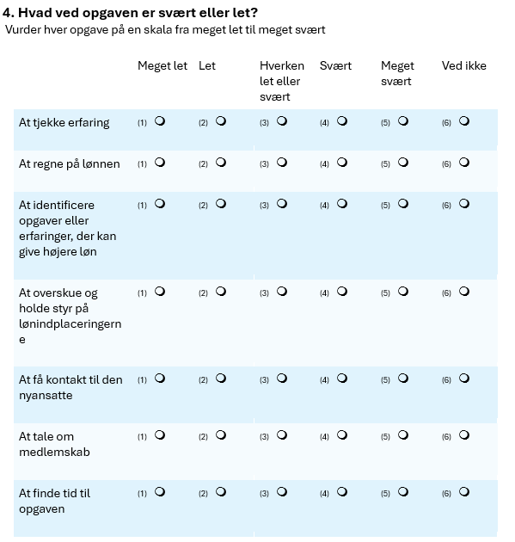
Mail med spørgsmål fra FOA
I modtager en mail med spørgsmål fra FOA efter dette TR-møde
Svar ærligt på spørgsmålene
Svarene bruges til at få et overblik over, hvordan det ser ud med lønindplacering blandt vores tillidsrepræsentanter
Der bliver ikke fulgt op på den enkeltes besvarelse
FOA-WIFI: Farfartil4

Slide 53

Du skal aftale en tid, før du besøger LFS
Du skal ringe på vores hovednummer og aftale en tid. På den måde kan vi sikre, at du kommer til at tale med en medarbejder, der har forstand på netop dit emne, og at den medarbejder, du møder, har afsat den rette tid til at hjælpe dig.
Er dit problem akut - som fx en bortvisning - kan du naturligvis regne med at få hjælp med det samme. Men du skal stadig ringe først, så vi kan planlægge dit besøg.
Åbningstider for telefon 35 44 45 46
Mandag, tirsdag, onsdag og fredag kl. 10-14
Torsdag kl. 12-16
FOA-WIFI: Farfartil4

Slide 54
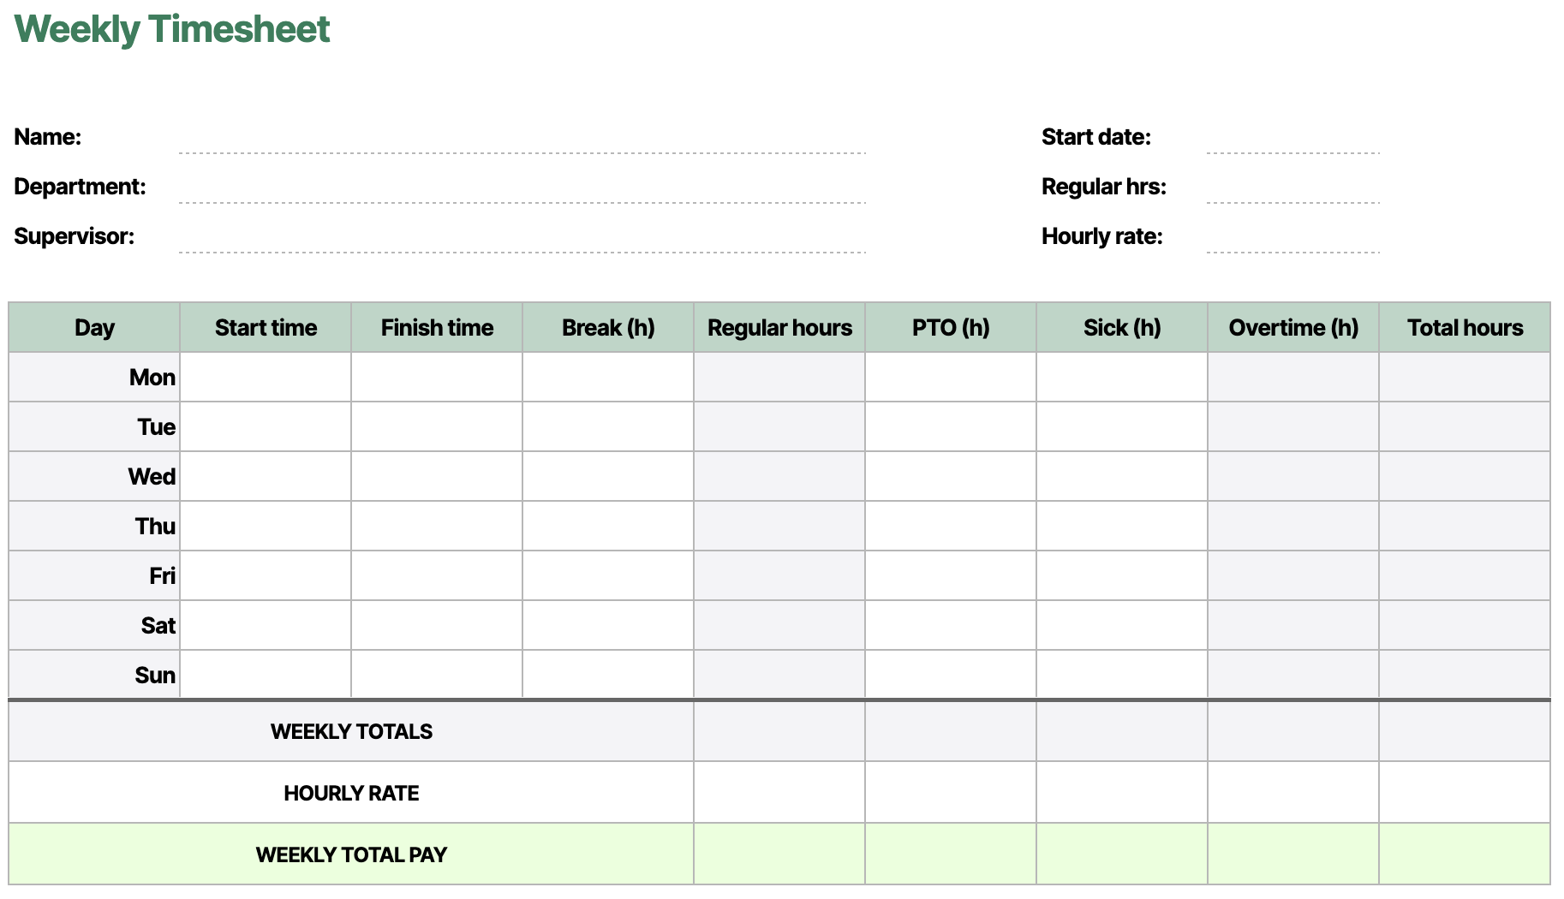
Oplæg om ny tidsregistrering til Januar
Vi har inviteret implementeringsteamet for det nye system til arbejdstidsregistrering for pædagogiske medarbejdere i dagtilbud til TR-møderne i Januar måned
De forventer at implementeringen starter i VVK i slutningen af september, hvorefter de fortsætter i Nord i november, Amager i januar og slutter af i IBØ i starten af marts.
Hvis systemet implementeres hos jer inden møderne, kan I samle spørgsmål mv. i perioden frem til januar.
FOA-WIFI: Farfartil4

Slide 55
Mødeplan for TR-møder i 2027
På baggrund af tilbagemeldinger fra ”onsdagsholdet” har vi valgt at opdele områderne igen.
Fordelingen næste år er som følger:
  Mandage: Område Vesterbo, Valby og Kongens Enghave
  Tirsdage: Område Østerbro, Indre by, Special daginstitutioner, legepladser, selvejende institutioner og støttepædagoger
  Onsdage: Område Amager
  Torsdage: Skoler, fritidscentre, KKFO’er, Specialklubber/KKFO’er, UiU og inklusionspædagoger
  Fredage: Område Nord; Nørrebro, Bispebjerg, Vanløse, Brønshøj, Husum og Tingbjerg

Slide 56

Husk at TR-mødet i december er aflyst da der er heldagsmøde i Januar

Slide 57

FARVEL OG TAK FOR I DAG

